Slide 1

西电学业帮

Slide 2



CONTEXT
about
about
about
应用建模
架构设计
应用设计

Slide 3

应用建模
about

Slide 4
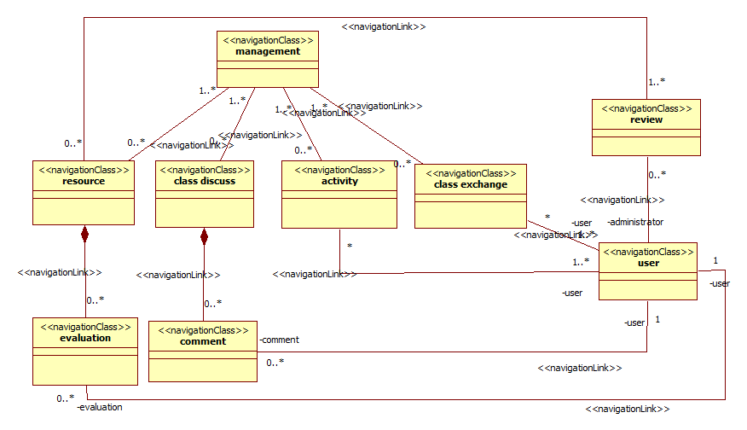
超文本建模

Slide 5
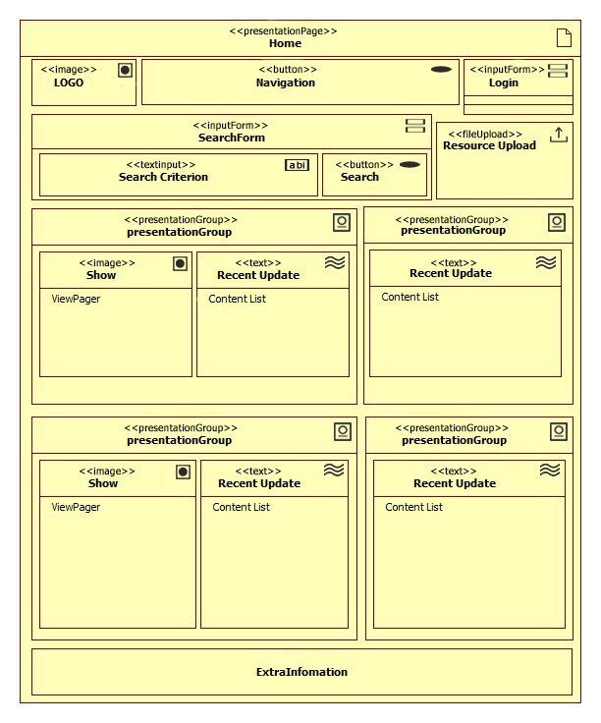
展示建模
导航栏
搜索栏
资源上传区
内容展示区
其他

Slide 6
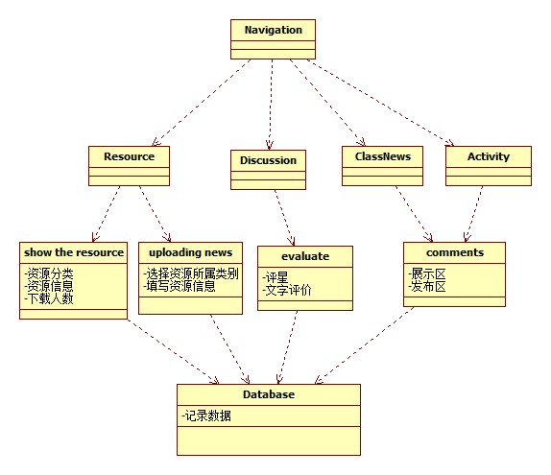
适应性建模
web应用建模的四维结构:
层(Levels)-信息，节点以及相互之间的链接结构
方面(Aspects)-和软件一样:结构和行
阶段(Phases)-和应用类型有关的开发方法
适应性(个性化、定制,Customization)-主要处理上下文(Context)基本信息，整合

Slide 7
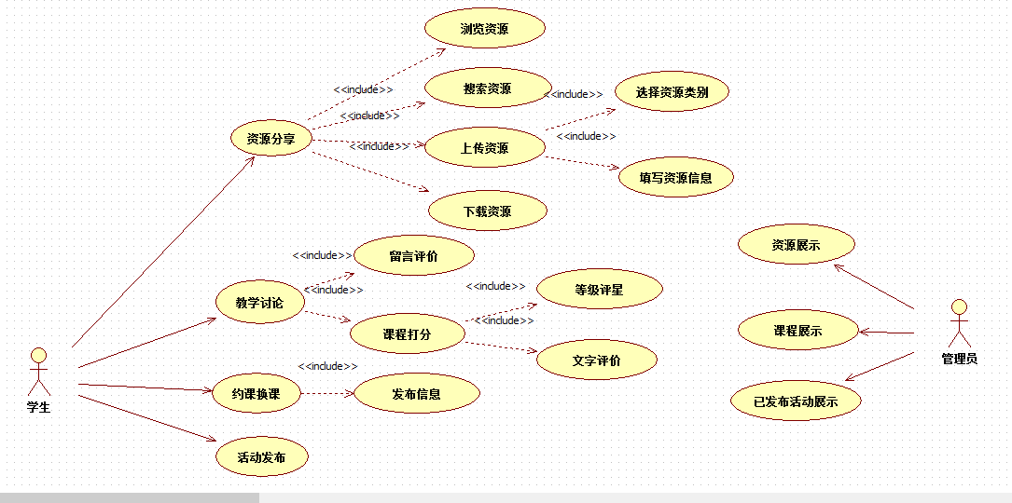
用例图

Slide 8
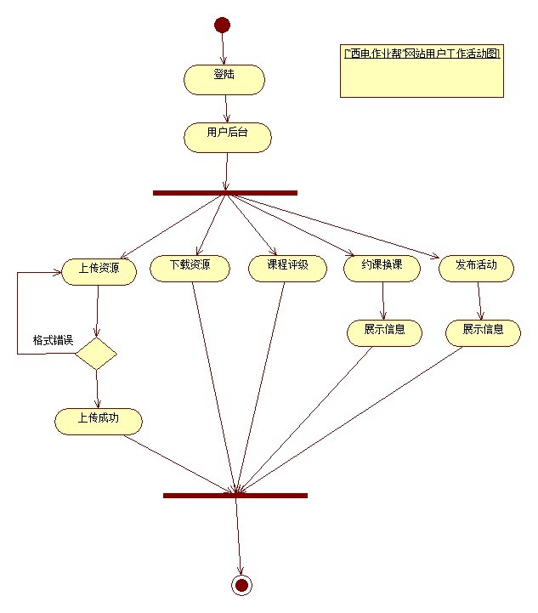
活动图
分为以下活动：
上传资源
下载资源
课程评级
约课换课
发布活动
活动图，表达流程的一种UML
同步栅，表示并行的活动

Slide 9
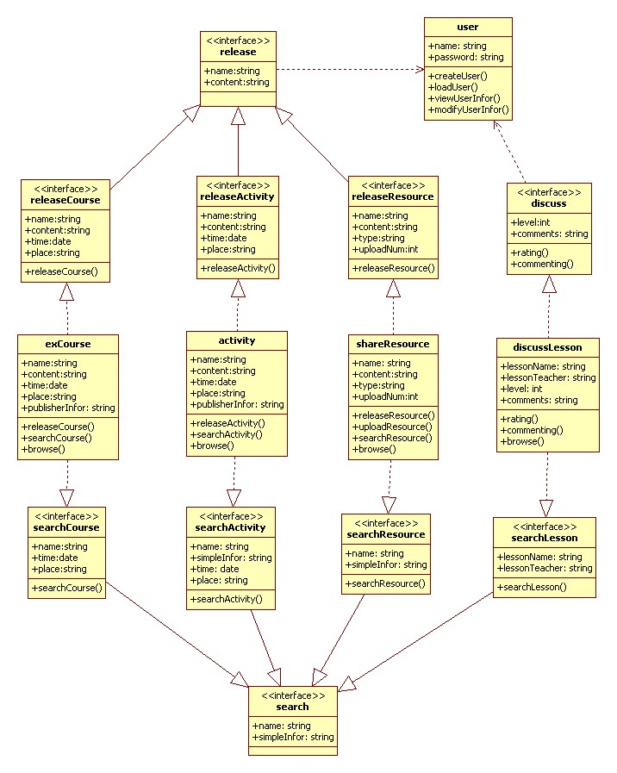
类图
功能分为四个部分：
搜索浏览（所有分区）
发布（资源分享区&约课换课区&活动发布区）
用户相关（用户创建、登录、信息更改）
讨论（打分、评价）

Slide 10
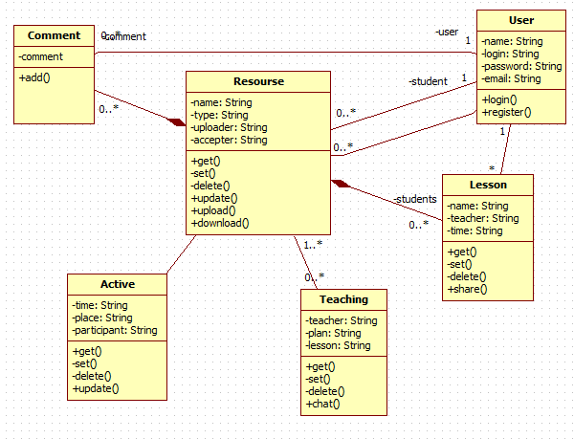
内容建模
静态建模：
分为资源、用户、课程、活动、教学几个实体
为实体添加性质及方法
创建相关联系

Slide 11

应用架构
about

Slide 12
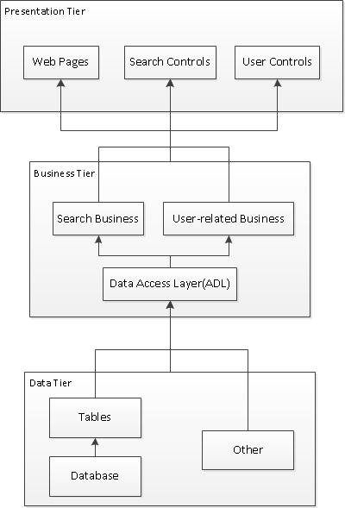
层次结构
整个业务应用划分为：
展示层：为用户提供一种交互式操作的界面。 该层包含：
Web Pages用于创建网站和web 应用程序。
Search Controls查询控件，插入所有页面，用于搜寻。
User Controls对html代码进行控制，从而更好的实现代码复用。
业务逻辑层：对数据业务的逻辑处理。 该层包含：
Search Business用于处理所有有关搜索的业务。
User-related Business用于处理相关业务。
Date Access Layer(ADL)为上述两个业务提供服务。
数据层：负责数据库的访问
该层包含：
Tables是为该网站提供数据支持的所有表格
DateBase是用于创建表格的相关软件。
Others其它相关支持。

Slide 13
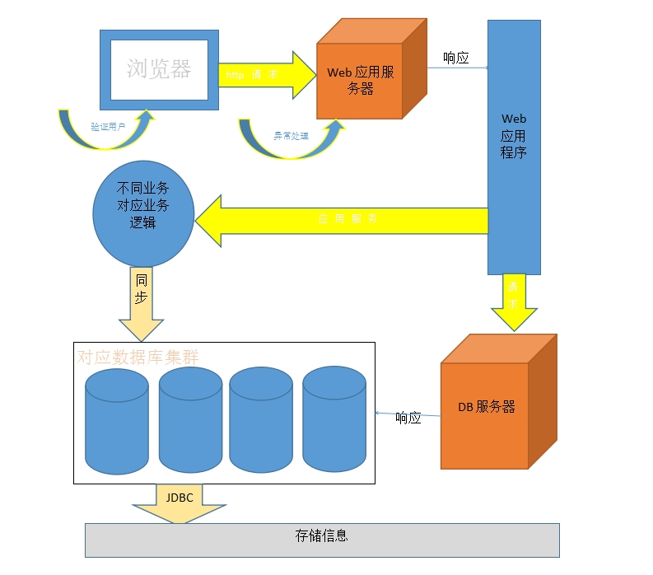
数据架构图
数据架构图通过分层主要展示以下的功能：
访问（应用层）：通过web扩展或应用服务器进行访问/浏览器验证用户，有异常交给web应用服务器处理
响应(驱动层)：客户安装了该应用后，即可实现数据的处理和存储，包括各类学习资料及老师信息，课程信息等，实现数据的完整性维护/应用程序响应服务器，连接到数据库服务器；一个数据库含有各种成分，包括表、记录、索引等。采用了数据库服务器，运行一个或多个共享的数据库，还执行系统的所有数据库命令和服务
存储调用（数据库） ：采用结构化数据JDBC于存储和访问来往于数据库的数据所需的命令和逻辑/JDBC响应DBC数据库连接请求，与存储信息进行交互。

Slide 14
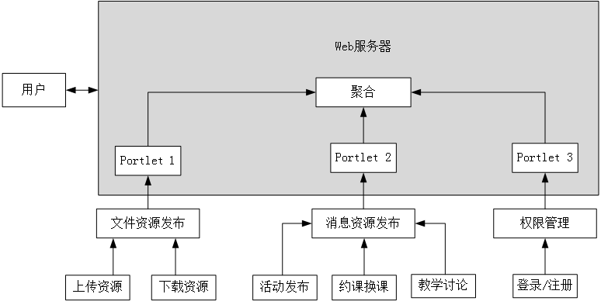
集成结构
采取门户的形式。
门户（Portal）：是指基于Web技术，并针对具体用户或社区的应用平台，是一种展示层面的集成。
提供了一种简便、统一的方法来存储和访问文档和数据。
允许来自大量数据的信息
以一种且简单易用的门户网站形式交付给用户。
这是一个Web应用框架，将各种数据资源和互联网资源集成到“西电学业帮”这个资源共享平台之上，并以统一的用户界面提供给用户，并建立用户对用户的信息通道,使用户能够分享和获得所需的各种信息。用户则是通过Web服务器，来实现请求/响应的范例以及与3个portlet的交互。

Slide 15
应用设计
about

Slide 16
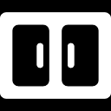


应用设计
交互设计
内容设计
展示设计
功能设计
系统状态可见性
用户的操控和自由
一致性和标准化
认知而不是记忆
层次结构
全局导航
上下布局
极简主义
低饱和度色调
扁平化
响应式设计

Slide 17
THANKS

